Slide 1

EJECUCIÓN ACUMULADA DE GASTOS PRESUPUESTARIOS
AL MES DE OCTUBRE DE 2019
PARTIDA 28:
SERVICIO ELECTORAL
UNIDAD TÉCNICA DE APOYO PRESUPUESTARIO
SENADO DE LA REPÚBLICA DE CHILE
Valparaíso, diciembre 2019

Slide 2
EJECUCIÓN ACUMULADA DE GASTOS A OCTUBRE DE 2019
PARTIDA 28 SERVICIO ELECTORAL

Slide 3
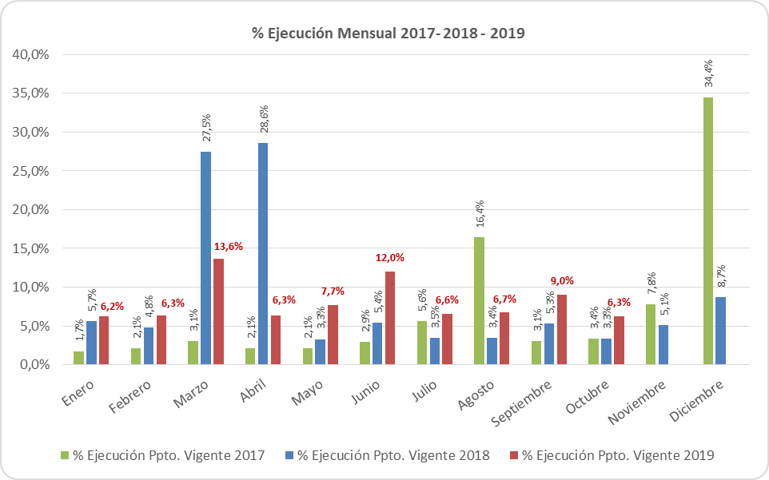
EJECUCIÓN ACUMULADA DE GASTOS A OCTUBRE DE 2019
PARTIDA 28 SERVICIO ELECTORAL

Slide 4
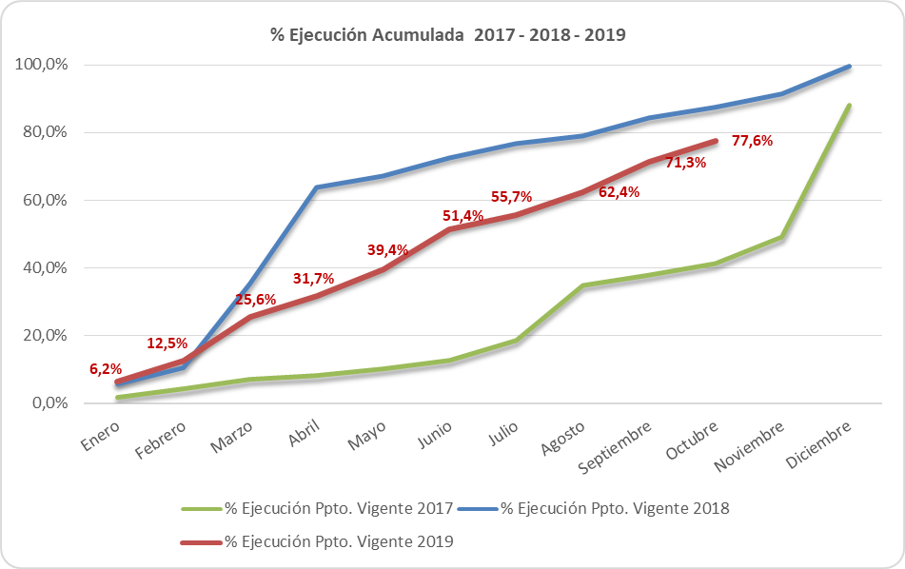
EJECUCIÓN ACUMULADA DE GASTOS A OCTUBRE DE 2019
PARTIDA 28 SERVICIO ELECTORAL

Slide 5
EJECUCIÓN ACUMULADA DE GASTOS A OCTUBRE DE 2019
PARTIDA 28 SERVICIO ELECTORAL
en miles de pesos 2019

Slide 6
EJECUCIÓN ACUMULADA DE GASTOS A OCTUBRE DE 2019
PARTIDA 28. CAPÍTULO 01. PROGRAMA 01: SERVICIO ELECTORAL
en miles de pesos 2019

